Slide 2
Zet-My, z. s.
Účelem spolku je zkvalitnění života pečujících osob a podpora osob se zdravotním postižením takovým způsobem, kterým posílí své kompetence s využitím vlastních zdrojů pro běžný život ve společnosti.

Slide 3
Odlehčovací sociální služba „ZET“
Cíle služby
Klient, který navzdory své nepříznivé situaci a nepřítomnosti pečující osoby, má zajištěny své potřeby a vede běžný život dle svých zvyklostí.
Sekundární cíle:
Pečující osoba, která díky odlehčovací službě: má prostor na odpočinek, vyřízení svých osobních záležitostí a na ostatní členy rodiny, může realizovat vztahy se svými přáteli a využívat možnosti místní komunity a tím předejít sociálnímu vyloučení.

Slide 4
Naše zásady

Slide 5
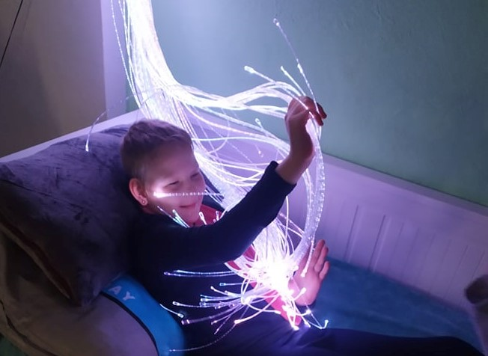
Formy služby:
Terénní
Služba probíhá v přirozeném prostředí klienta,
tedy doma nebo tam, kde zrovna klient
bude podle svého programu pobývat.
Ambulantní
Služba probíhá zejména v sídle spolku - nyní na adrese Na partkách, Černovír

Slide 6
Poměr zájmu o terénní a ambulantní formu odlehčovací sociální služby

Slide 7
Kapacita služby
rok | Úvazky pracovník v přímé péči | Terénní forma | Ambulantní forma | Pobytová forma
2021 | 3,5 | 2 klienti | 0 | 0
2022 | 4,5 | 2 klienti | 4 klienti /liché víkendy | 0
2023 | 5,5 | 2 klienti včetně lichých víkendů, mimo pátek | 3 klienti denně včetně všech víkendů | 0
2024 | ? | ? | ? | 2 prodloužené víkendy v měsíci

Slide 8
TERENNÍ FORMA
pondělí: |  | 12:00 - 17:00 - a dále dle individuální domluvy v čase 8:00 - 12:00 a 17:00 - 19:00
úterý: |  | 12:00 - 17:00 - a dále dle individuální domluvy v čase 8:00 - 12:00 a 17:00 - 19:00
středa: |  | 12:00 - 17:00 - a dále dle individuální domluvy v čase 8:00 - 12:00 a 17:00 - 19:00
čtvrtek: |  | 12:00 - 17:00 - a dále dle individuální domluvy v čase 8:00 - 12:00 a 17:00 - 19:00
pátek: |  | -
sobota: |  | 9:00 - 18:00 - pouze soboty a neděle v lichém týdnu
neděle: |  | 9:00 - 18:00 - pouze soboty a neděle v lichém týdnu
AMBULANTNÍ FORMA
pondělí: | 12:00 - 17:00 - a dále dle individuální domluvy v čase 8:00 - 12:00 a 17:00 - 19:00 | 12:00 - 17:00 - a dále dle individuální dohody v čase 8:00 - 12:00 a 17:00 - 19:00
úterý: | 12:00 - 17:00 - a dále dle individuální domluvy v čase 8:00 - 12:00 a 17:00 - 19:00 | 12:00 - 17:00 - a dále dle individuální dohody v čase 8:00 - 12:00 a 17:00 - 19:00
středa: | 12:00 - 17:00 - a dále dle individuální domluvy v čase 8:00 - 12:00 a 17:00 - 19:00 | 12:00 - 17:00 - a dále dle individuální dohodyv čase 8:00 - 12:00 a 17:00 - 19:00
čtvrtek: | 12:00 - 17:00 - a dále dle individuální domluvy v čase 8:00 - 12:00 a 17:00 - 19:00 | 12:00 - 17:00 - a dále dle individuální dohody v čase 8:00 - 12:00 a 17:00 - 19:00
pátek: | 12:00 - 17:00 - a dále dle individuální domluvy v čase 8:00 - 12:00 a 17:00 - 19:00
sobota: | 9:00 - 16:00 | 9:00 - 18:00 - pouze soboty a neděle v lichém týdnu
neděle: | 9:00 - 16:00 | 9:00 - 18:00 - pouze soboty a neděle v lichém týdnu

Slide 9
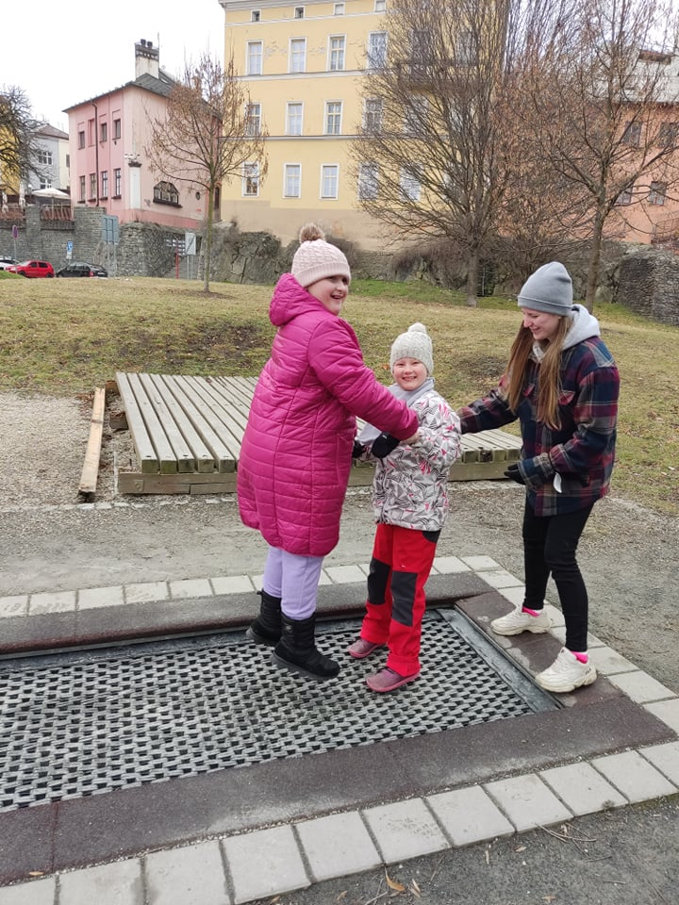
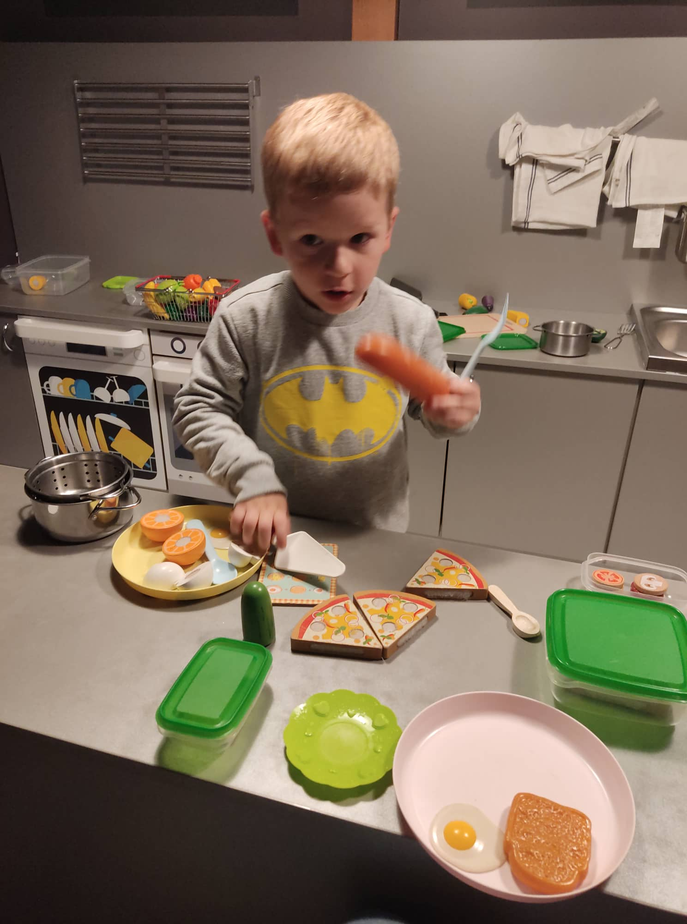
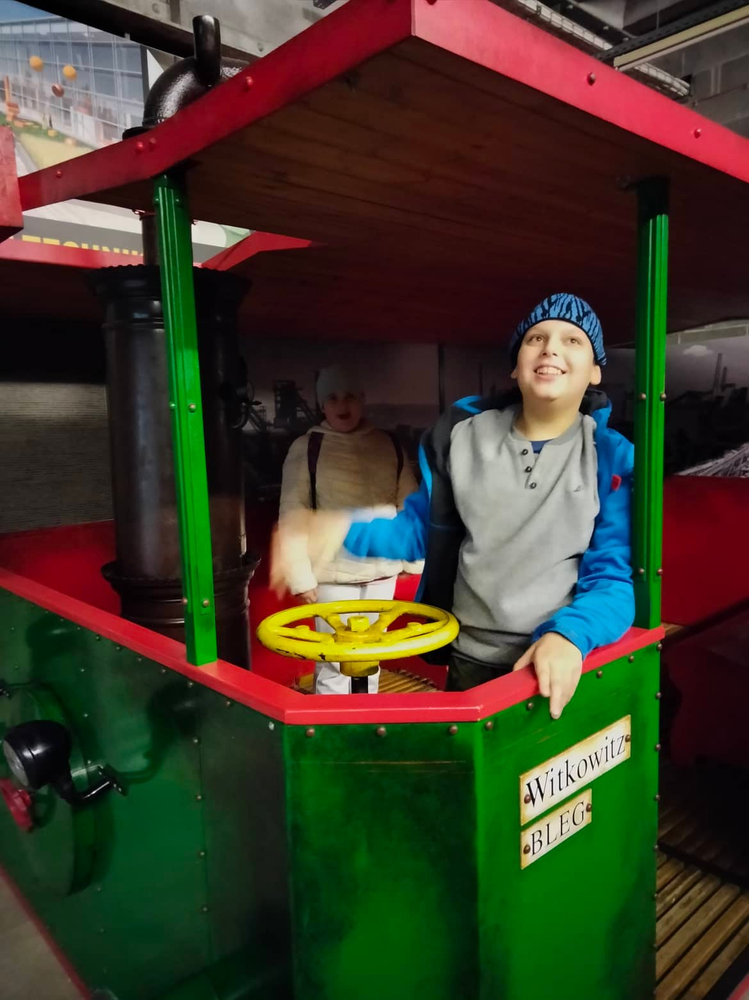
Klienti služby
Dospělí a děti od 4 let s mentálním
a kombinovaným postižením,
osoby s poruchou autistického spektra.

Slide 10
Specifika klientů/služby
Chování náročné na péči.
Nevhodnost skupinových aktivit.
Individuální přístup.
Jeden asistent na jednoho klienta, v případě potřeb 2 asistenti na jednoho klienta.
Nácvik před poskytováním služby probíhá postupně, s rodiči, s více asistenty, na oblíbených místech, začíná se kratší dobou, postupně se doba rozšiřuje.
Pracovníci mají supervize s odborníky.
Probíhají intervize v týmu ohledně potřeb klientů, jejich specifik.
Přístup založený na věku, potřebách, zážitcích, zájmech, vlastním rozhodování…

Slide 13
Zájem o sociální službu Počet uzavřených smluv: 2021 - 16 2022 – 30 2023 – další zájemci o službu v pořadníku. Nyní poskytujeme službu 32 klientům, trend je navyšování hodin u stávajících klientů.
Poskytujeme fakultativní službu „převoz klienta“.

Slide 14
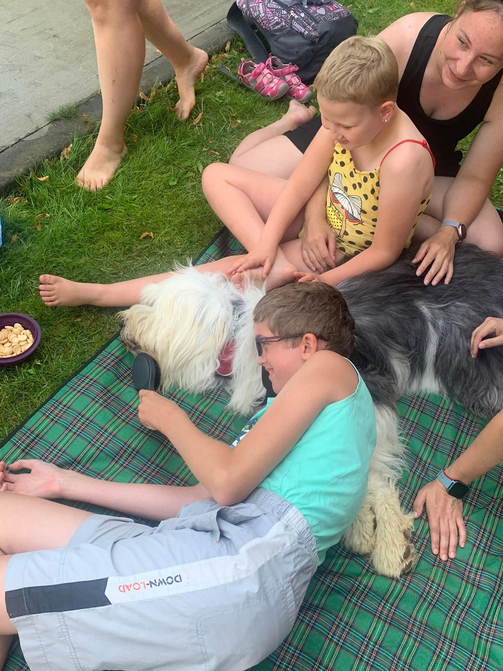
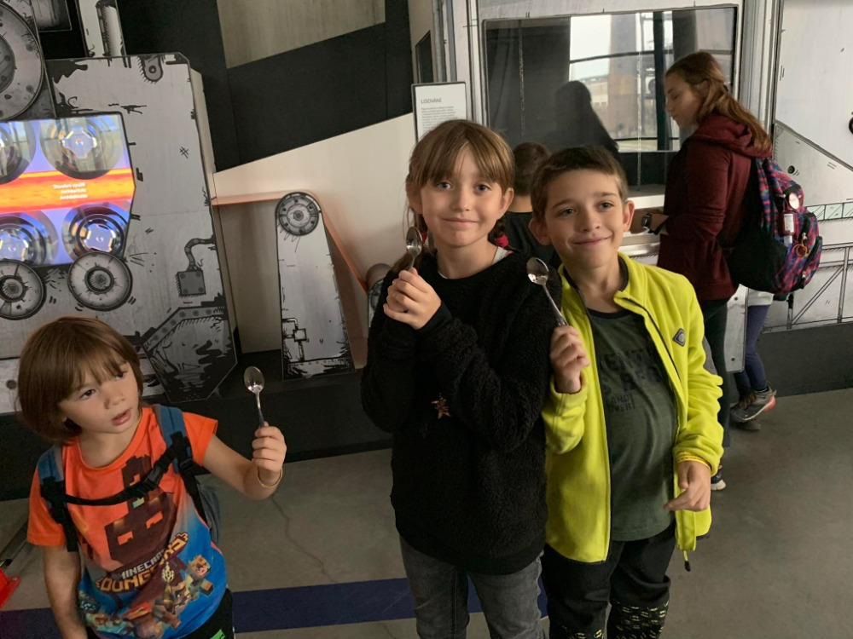
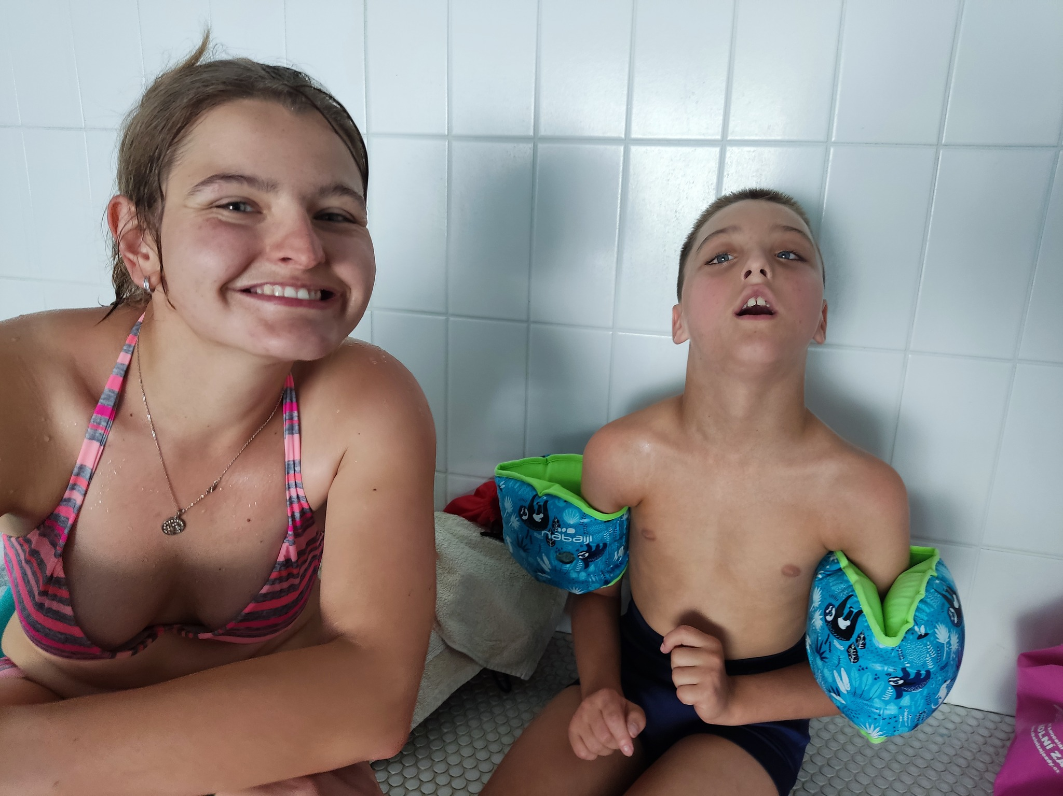
Další aktivity:
- jednodenní výlety pro klienty a sourozence - víkendy s přespáním - příměstské odlehčovací dny

Slide 15
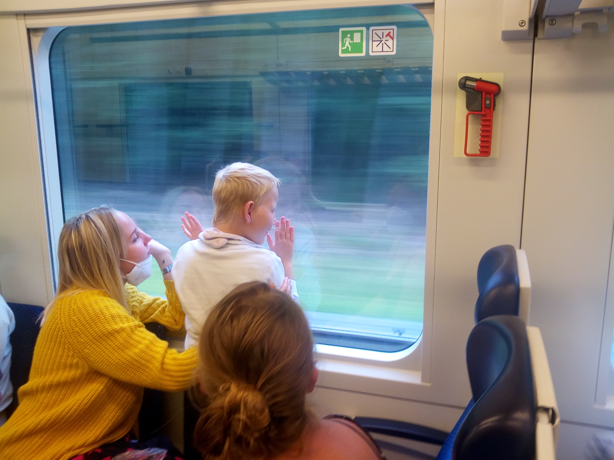
Přetížení pečujících
Absence podpory, pomoci
Nemožnost pracovat
Absence odpočinku
Zhoršení zdraví
Rozpad rodiny
péče 24/7
Nedostatek financí

Slide 16
Pomáháme pečujcím různými způsoby, které kombinujeme… SÍŤUJEME?

Slide 17
Akcelerátor osamostatňování
Hledání cest k osamostatnění všech dětí s postižením a vize budoucnosti pro pečující.

Slide 18
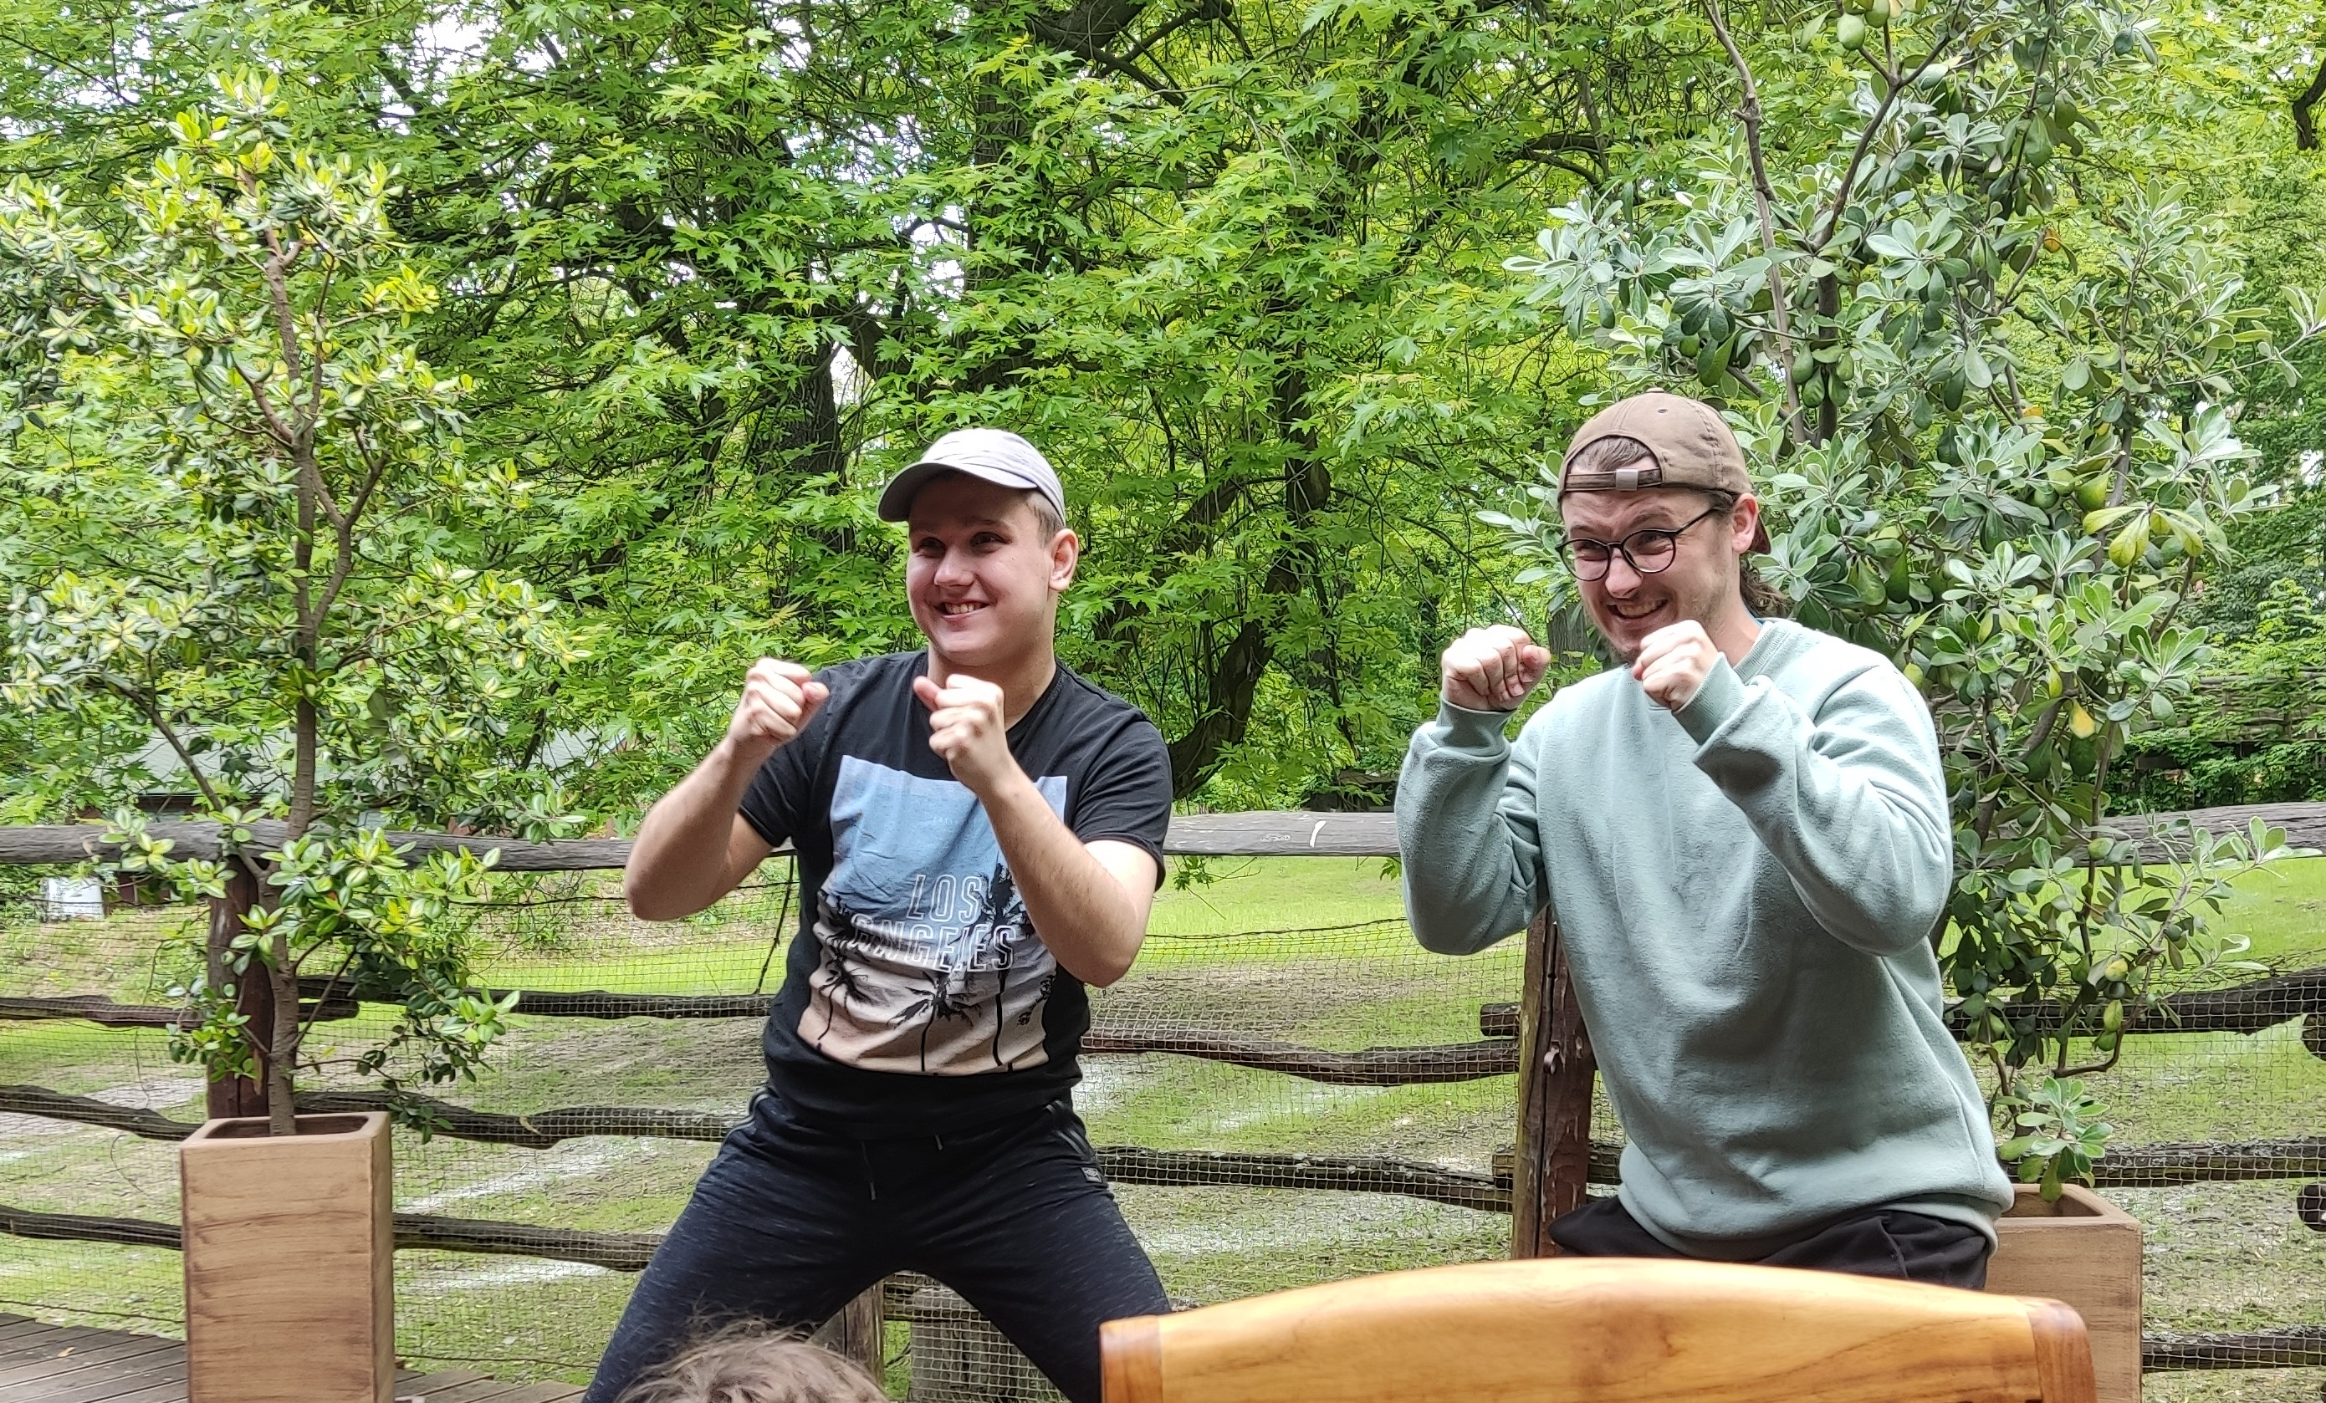
Připravujeme
Prodloužené víkendy s přespáním – pobytovou formu odlehčovací služby.
Pokračování projektu homesharing na další 3 roky.

Slide 19
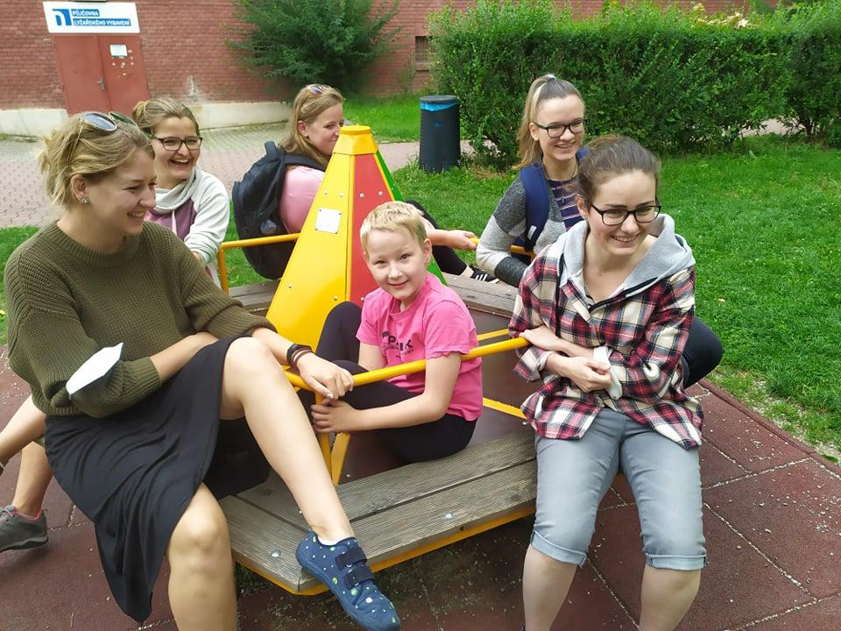
Děkuji za pozornost Mgr. Naděžda Škrabalová
Zet-My, z. s.
Na partkách 283/6a
Olomouc – Černovír 779 00
IČO: 08802335
www.zet-my.cz
www.facebook.com/zetmy.olomouc
Email: zet-my@seznam.cz
Telefon: 722 152 030

Slide 20
HOMESHARING
SDÍLENÁ PÉČE O DĚTI A DOSPÍVAJÍCÍ S MENTÁLNÍM POSTIŽENÍM

Slide 21
Homesharing
Homesharing je podpora pečujících rodin formou odlehčovacího pobytu založeného na komunitní pomoci na bázi sousedské výpomoci.
Jedná se o moderní a přirozený systém podpory rodin pečující o své děti či dospělé s vážným zdravotním postižením a v západních zemích úspěšně funguje mnoho let. Proškolený hostitel nebo hostitelská rodina, která má zájem s péčí o člověka s postižením pomoci, si bere pravidelně dítě či dospělého k sobě domů na předem domluvený čas.

Slide 22
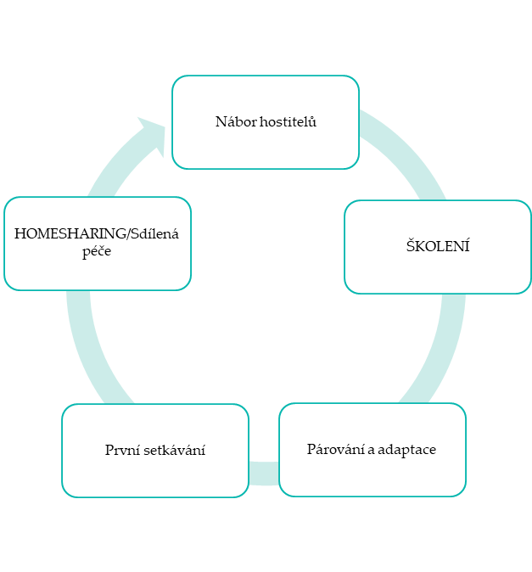
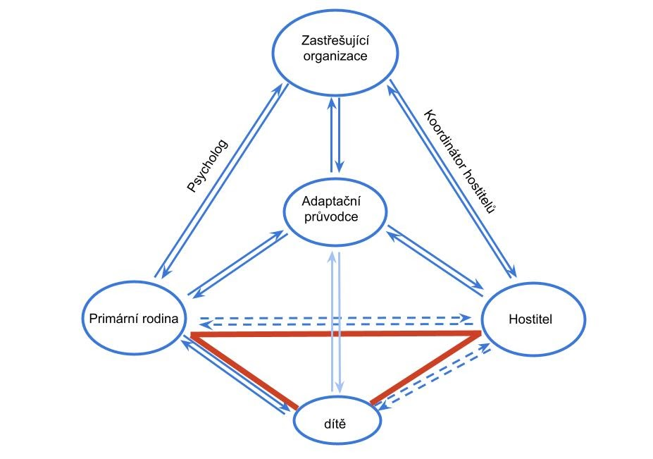
PROCES, PRAVIDLA, METODIKY, TÝM…

Slide 23
Pilotní projekt Homesharing pro Olomoucký kraj v roce 2020

Slide 24
Projek Homesharing ve spolupráci s Nadačním fondem Abakus (pod odborným mentoringem Dětí úplňku Praha a Rodinné integrační centrum, z. s. Pardubice) - aktivní projekt od 1. 9. 2021 do 31.12.2023

Slide 25
HOSTITEL
Je vyškolený laik, který se stane kamarádem dítěte s postižením.

Slide 26
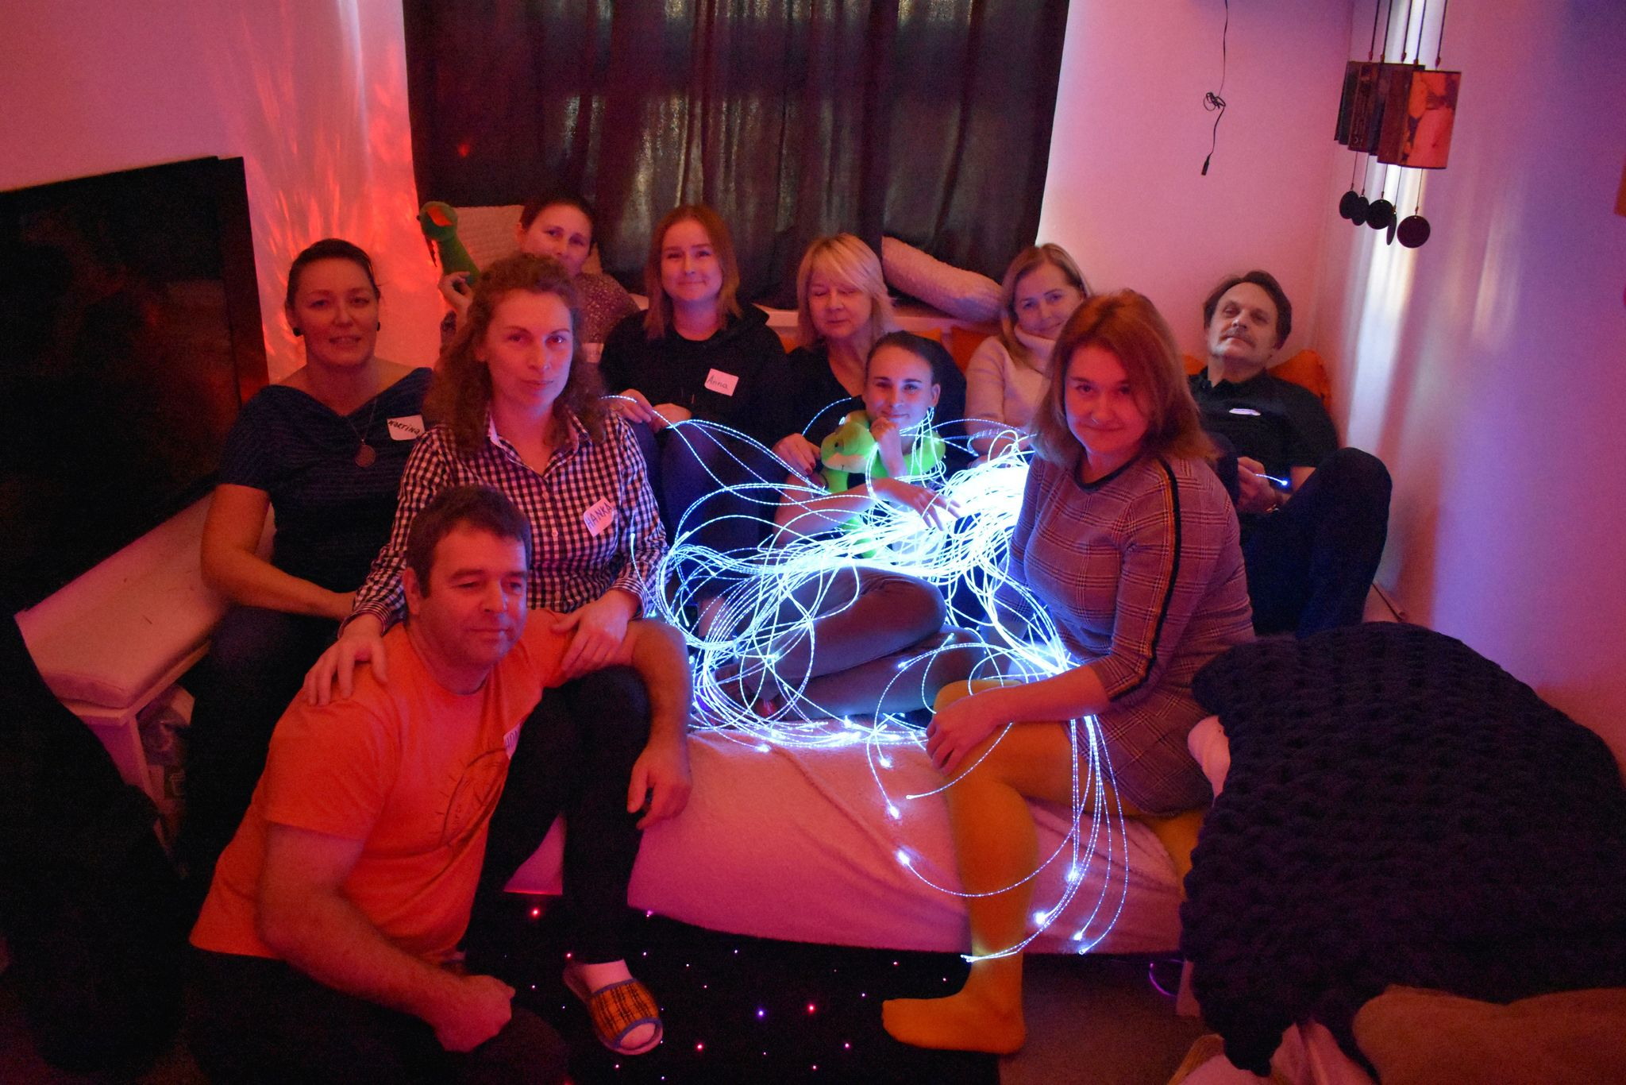
HOSTITEL
Se během příprav seznámí se specifiky lidí se zdravotním postižením a naučí se jim lépe porozumět. V tom mu pomáhá i tzv. adaptační průvodce.

Slide 27
Tráví spolu čas a rodina si může odpočinout…

Slide 28
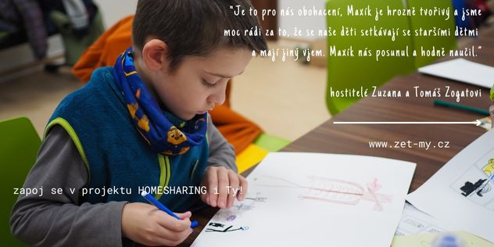
Počet rodin zapojených do projektu (v pořadníku): 24 Počet vyškolených hostitelů: 11 Počet spárovaných rodin (podepsaných smluv): 6 Počet hostitelů před párováním: 3 Počet hostitelů čekajících na přípravu: 1 Počet rodin a hostitelů v párovacím procesu: 2

Slide 29
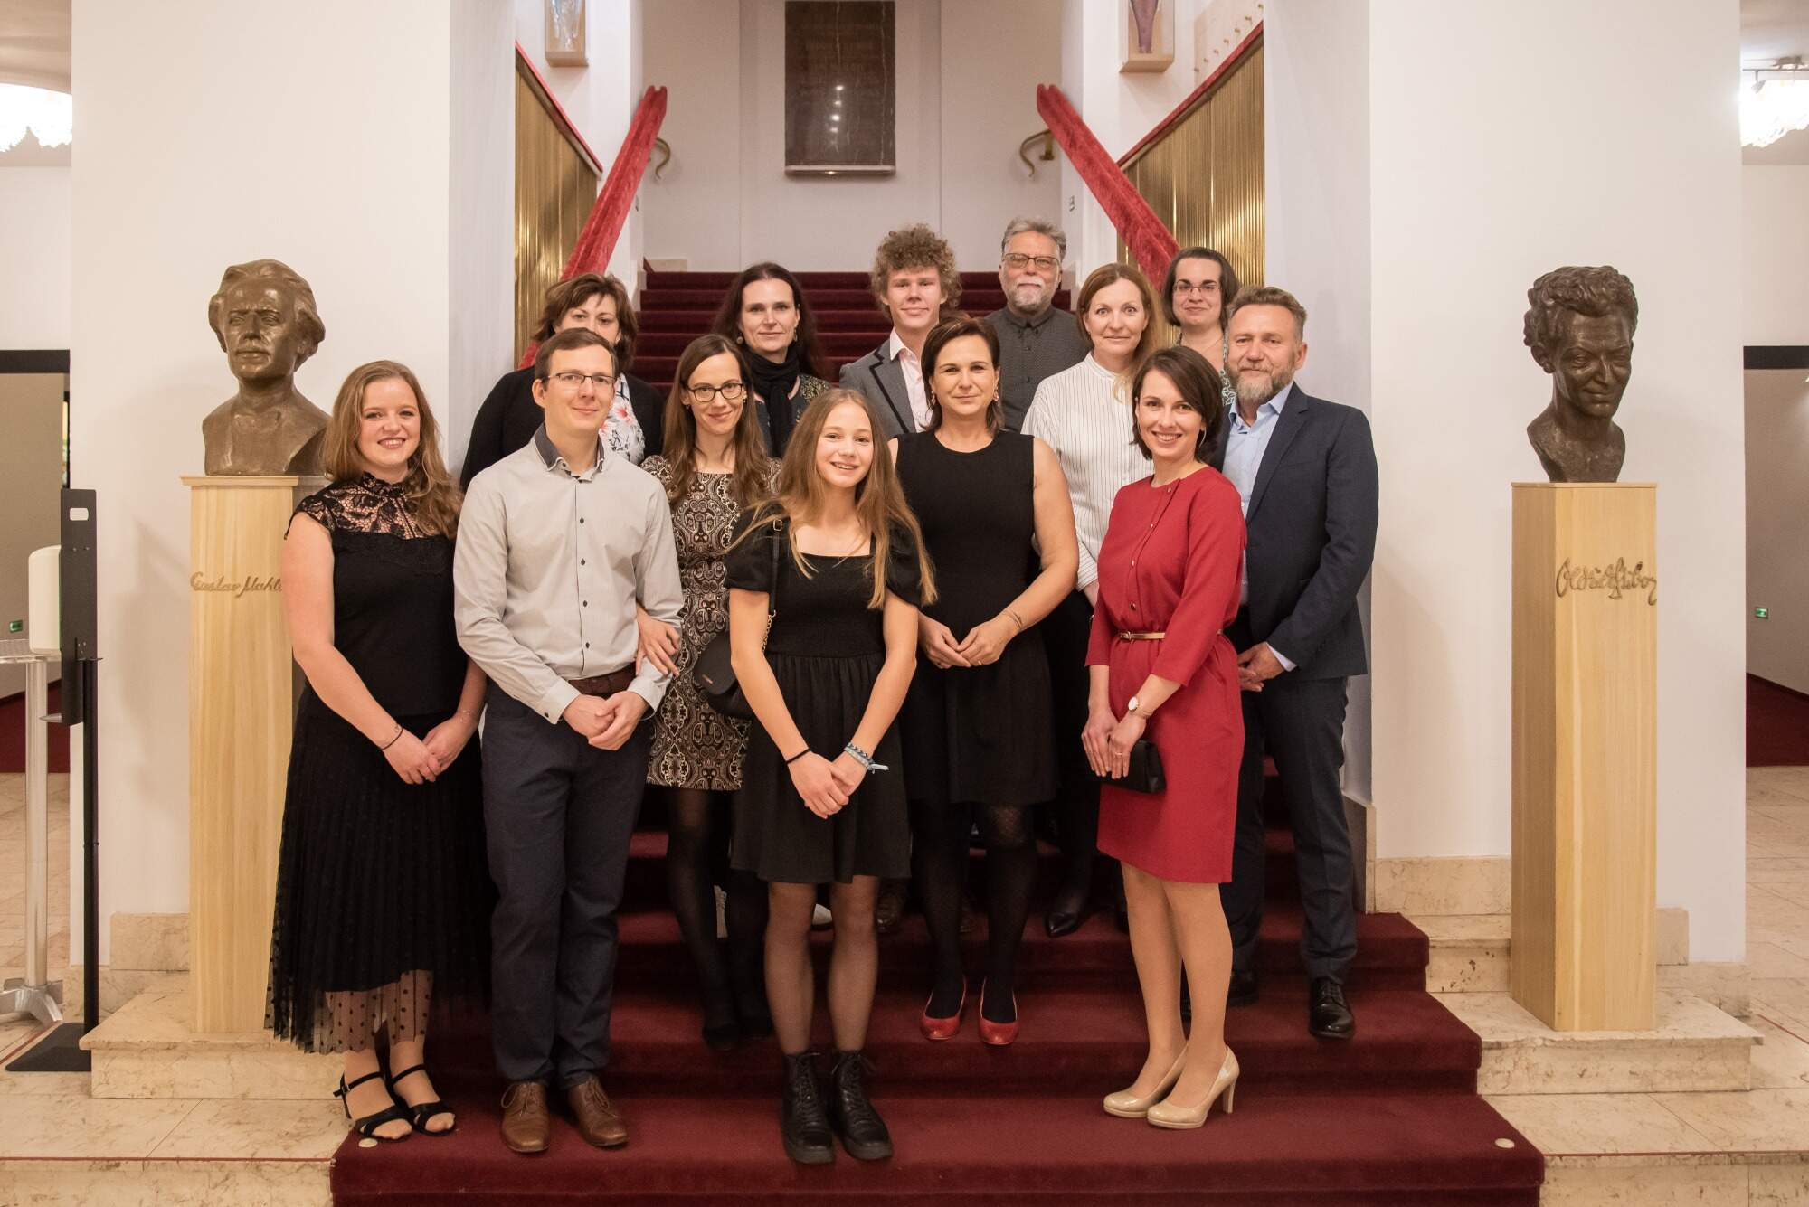
Děkuji za pozornost Mgr. Naděžda Škrabalová
Zet-My, z. s.
Na partkách 283/6a
Olomouc – Černovír 779 00
IČO: 08802335
www.zet-my.cz
www.facebook.com/zetmy.olomouc
Email: zet-my@seznam.cz
Telefon: 722 152 030
FOTO: Setkání hostitelů v Moravském divadle Olomouc ze dne 22. 10. 2022

